Slide 1
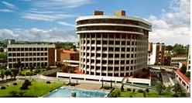
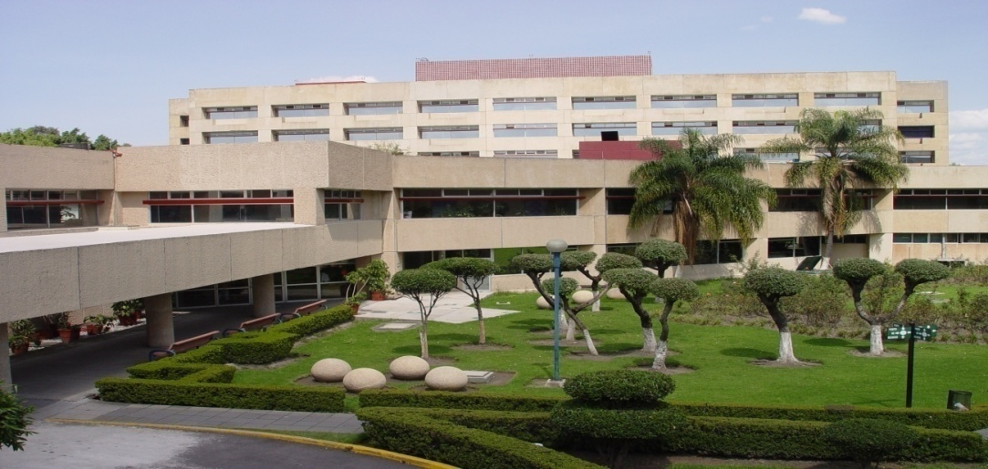
El reto pedagógico del posgrado ante el futuro de la medicina Mexicana
Dr. Fernando Guadalajara Boo INC
Dra. Gabriela Borrayo Sánchez HC CMN SXXI

Slide 2
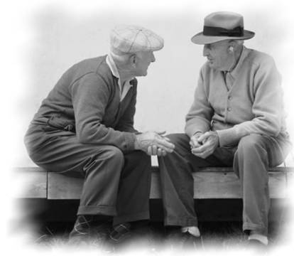
RETOS
Edad
100
95
Enfermedades cardiovasculares
Son la primera causa de muerte en el mundo
La OMS reporta un 30% de todas las muertes, 17.3 millones en el 2013 y predice cerca de 23.5 millones de muertes para el 2030
La OCDE en 2013 colocó a México con la mayor letalidad por infarto agudo de miocardio en mayores de 45 años, con 27.2, seguido de Hungría con 13.9
Predominan las enfermedades crónico degenerativas.
90
Hombres
Mujeres
85
80
75
70
65
60
2050
55
50
45
40
35
30
25
20
15
1996
10
5
0
1.2
1
0.8
0.6
0.4
0.2
0
0.2
0.4
0.6
0.8
1
1.2
La esperanza de vida en México es superior a los 75 años.

Slide 3
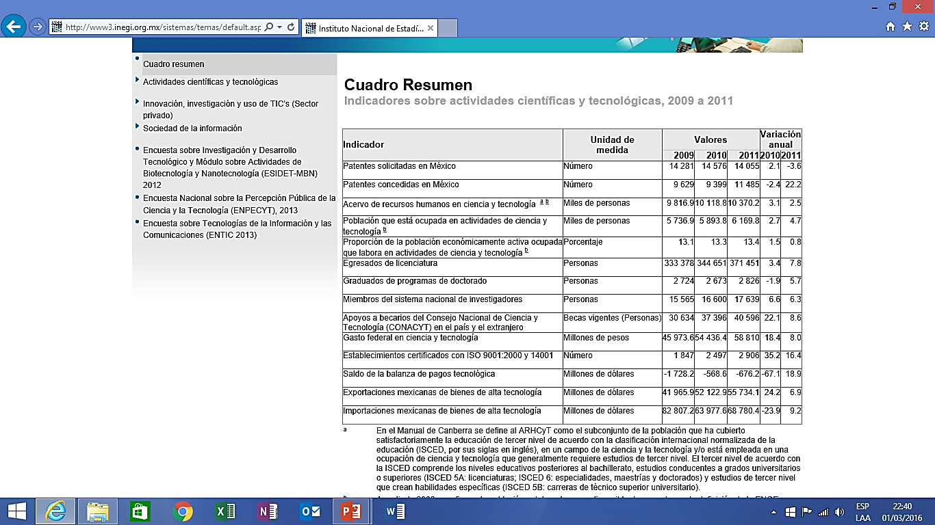
Indicadores de actividades educativas y tecnológicas (INEGI 2013)

Slide 6

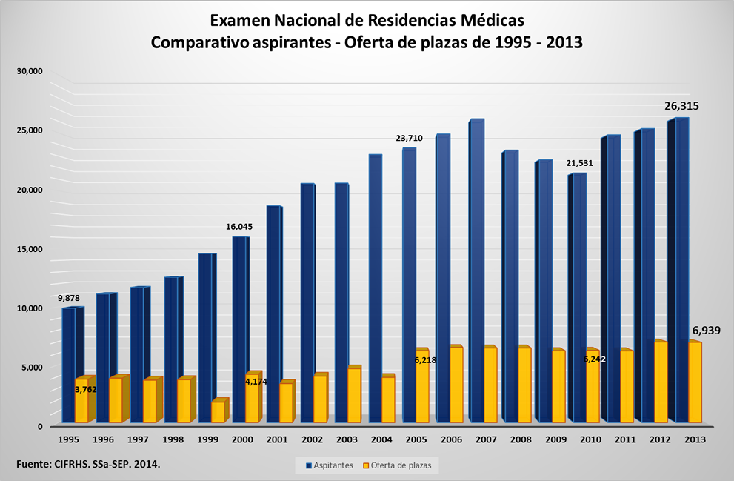
Residencias Médicas y Certificación de Especialistas
Universidad Nacional Autónoma de México (UNAM) en 1994 creó el Plan Único de Especializaciones Médicas (PUEM)
CONACEM (Comité Normativo Nacional de Consejos de Especialidades Médicas) como organo normativo nacional para certificar especialistas de acuerdo con los Consejos de las Especialidades Médicas y las Academias

Slide 7

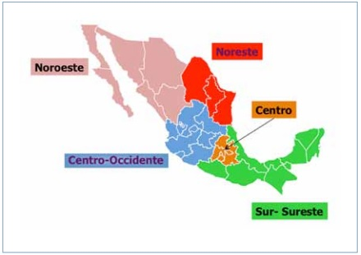
Especialistas de Cardiología y subespecialidades
5 regiones:
Noroeste, Noreste, centro, sureste y Centro-occidente
Existen 2832 especialistas en Cardiología, de los cuales 1794 están vigentes (63.3%) y 830 no lo están (29.3%), 176 por alguna razón han sido eliminados del Consejo (6.2%), 32 ya han fallecido (1.2%) y nunca se han certificado 153 especialistas.
CMC 2013

